Slide 1
Chapitre 6. Texture Mapping
But :
  Différencier les objets de la même forme et de taille similaire
Texture :
  Image digitale ou générée par l’ordinateur en 1D, 2D, 3D ou 4D
Fonctionnement :
  Trouver la zone de la texture plaquée sur un pixel
  La couleur de texture est utilisée soit pour donner une couleur au pixel, soit pour modifier la couleur du pixel

Slide 2
Texture Mapping
Remarque :
  La surface est lisse
En pratique :
  Associer un couple (u,v) des coordonnées du texel à un pixel
v
1
0
1
u
Surface
de l’objet
Un pixel
sur l’écran
Texture

Slide 3
Texture Mapping --- Techniques
En même temps que la modélisation
  Pour les objets qui sont à peu près cylindriques ou sphériques
  1. Modéliser les objets en utilisant les formes standards
  2. Appliquer la fonction de mapping
  3. Déformation de l’objet standard pour produire l’objet désiré

Slide 4
Texture Mapping --- Techniques
Mapping à 2 étapes :
  1. S-mapping :
  2. O-mapping :
Surface
intermédiaire
Texture 2D
objet
S-mapping
O-mapping
(u,v) (x_{i}, y_{i}, z_{i})
(x_{i}, y_{i}, z_{i}) (x_{o}, y_{o}, z_{o})

Slide 5
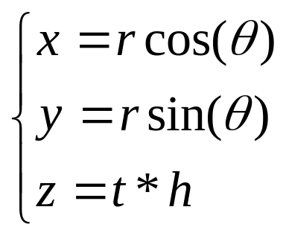
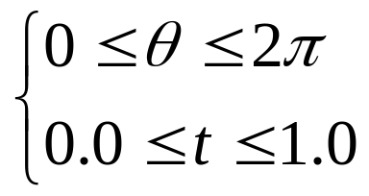
Texture Mapping --- Techniques
S-mapping :
  Surface intermédiaire : surface non plane et possède une description analytique
  Fonction de mapping de la surface intermédiaire
Cylindre :
S_{Cylindre} :
(θ, t) (u, v)=(θ/2π, t)

Slide 6
Texture Mapping --- Techniques
O-mapping :
(x_{i}, y_{i}, z_{i}) (x_{o}, y_{o}, z_{o})
(x_{i},y_{i},z_{i})
observateur
(x_{o},y_{o},z_{o})
N(x_{o},y_{o},z_{o})
(1) Rayon réfléchi
(2) Normale de la surface de l’objet
(x_{i},y_{i},z_{i})
N(x_{i},y_{i},z_{i})
(x_{o},y_{o},z_{o})
(3) Objet a un centre
(4) Normale de la surface intermédiaire

Slide 7
Texture Mapping --- Techniques
Sur une surface paramétrée : Mapping fonctions
Sur une surface polygonale :
    1. Associer des coordonnées de texture à chaque sommet
    2. Mapping de la texture sur la surface par l’interpolation
    Inconvénient : une couture sur les surfaces fermées
v
(u,v)=f(s,t)
t
u
s
Texture
Surface paramétrée

Slide 8
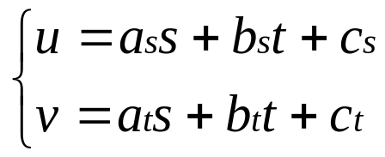
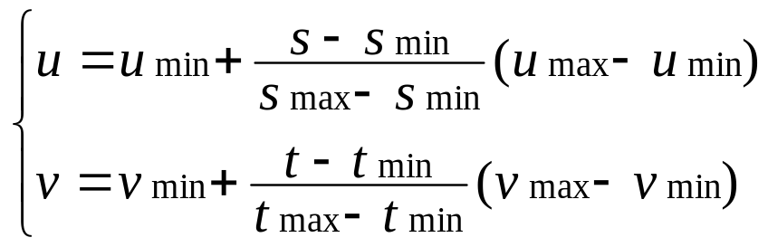
Mapping fonctions
Fonctions linéaires :
  Le mapping est inversible quand a_{s}b_{t} ≠ a_{t}b_{s}
  Exemple :
t
v
1
0
1
u
s

Slide 9
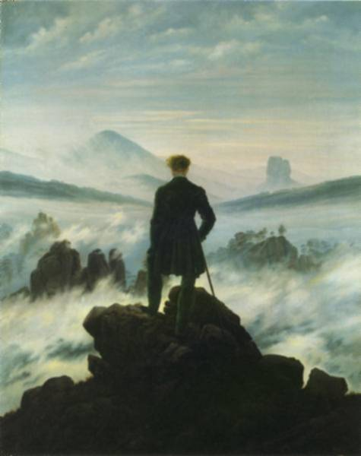
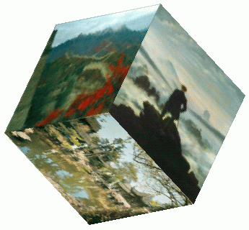
Fonction Linéaire ou Surfaces polygonales
Texture :
Surface de l’objet :
v
t
1
1
0
1
u
s
0
1

Slide 10
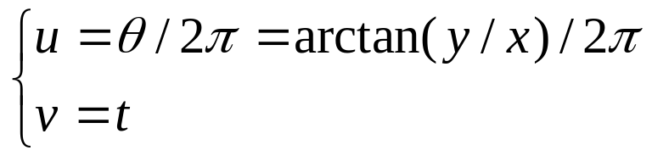
Mapping Fonctions Standards
Cylindre :
Mapping fonction :
Objet
r
z
h
y
x
v
Texture
1
u
0
1

Slide 11
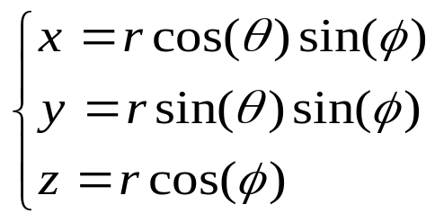
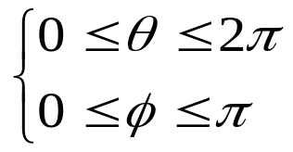
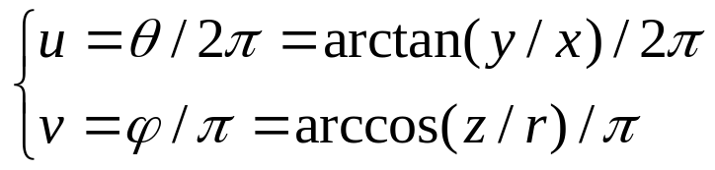
Mapping Fonctions Standards
Sphère :
Mapping fonction :
Remarque :
  Système direct : inversion de la texture suivant l’axe u
z
ϕ :
0
y
x
π

Slide 12
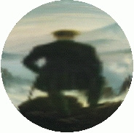

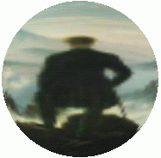
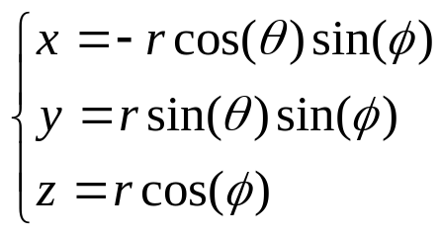
Mapping Fonctions standards
v
1
0
1
u
Z
O
Y
X

Slide 13
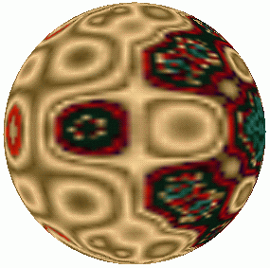
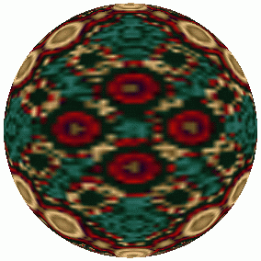
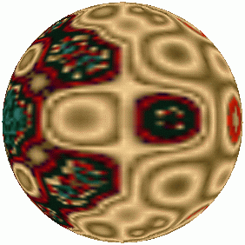

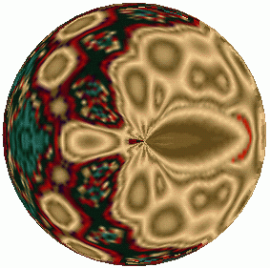
Mapping fonctions standards
Etirement dans le plan horizontal du milieu
Déformation aux pôles nord et sud

Slide 14
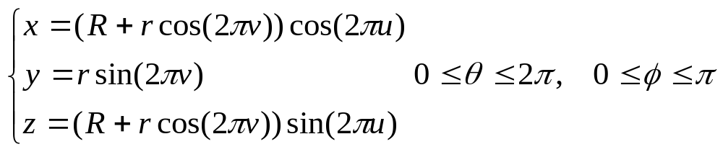
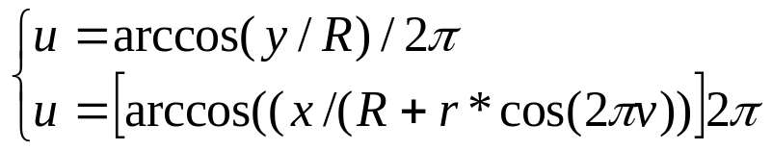
Mapping fonctions standards
Tore :
  R rayon interne, r rayon externe

Slide 15
Mapping sur des surfaces polygonales
Remarque :
  préserver la proportion h/w
  h, w : la hauteur et la largeur de la texture
Exemples :
  Texture carrée --- Surface carrée
  Texture carrée --- Surface rectangulaire
(0,1)
(1,1)
(0,1)
(1,1)
(0,0)
(1,0)
(0,0)
(1,0)
(0,1)
(1,1)
(0,2/3)
(1,2/3)
h
h=2/3 w
(0,0)
(1,0)
(0,0)
w
(1,0)

Slide 16
Mapping sur des surfaces polygonales
Exemples :
  Etiquette d’une canette :
  Hypothèse : le cylindre est approché par 30 rectangles de 4 unités de hauteur
  Liste des coordonnées textuelles :
circonférence=12
h=4
h=4
w=12
1. (0,0), (1/30,0), (1/30,1), (0,1)
2. (1/30,0), (2/30,0), (2/30,1), (1/30,1)
……………………………………
30. (29/30,0), (1,0), (1,1), (29/30,1)

Slide 17
Mapping sur des surfaces polygonales
Coordonnées textuelles des points intérieurs :
  Interpolation bilinéaire
S₀ : (x₀,y₀), (u₀,v₀)
S₃ : (x₃,y₃), (u₃,v₃)
S₁ : (x₁,y₁), (u₁,v₁)
S₂ : (x₂,y₂), (u₂,v₂)

Slide 18
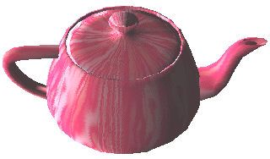
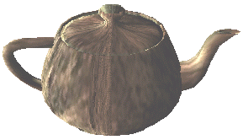
Mapping sur des surfaces polygonales
Calcul des coordonnées textuelles inspirant de la fonction de mapping d’une sphère
Interpolation des coordonnées ensuite
Problème de couture à la frontière

Slide 19
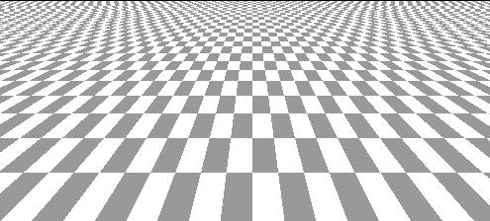
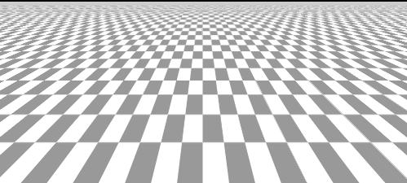
Anti-aliasing
Sans anti-aliasing :
Avec anti-aliasing :

Slide 20
Anti-aliasing --- Mip Mapping
Problèmes :
  Minification : Mip mapping, Mip (Multim im parvo) : many things in a small place
  Magnification : Mip mapping + ?
Texture 2D
Pixel
Texture 2D
Pixel

Slide 21
Anti-aliasing --- Mip Mapping
Stratégie :
  Utilisation d’un ensemble de textures pré-calculées
  Niveaux des mip maps : d
  Calcul du mip map de niveau d+1:
    Utilisation d’un filtre carré « moyen »
16x16
8x8
4x4
2x2
1x1
d=2
d=3
d=4
d=1
d=0

Slide 22
Anti-aliasing --- Mip Mapping
Mémoire de stockage :
Calcul de d :
  d : indice de compression
R
V
Taille mémoire totale :
1 + + + + ... <= 1,33
1
1
1
4
16
64
R
V
B
R
V
B
B
1
d = (surface de pré-image d’un pixel)
2
1
d = (Δu² + Δv²) (L. Williams)
où Δu et Δv sont les dimensions de pré-image
2

Slide 23
Anti-aliasing --- Mip Mapping
Calcul de d :
  d est continu ⇒ deux plus proches mip-maps
  Pour chaque mip-map : l’interpolation bilinéaire
  L’intensité lumineuse du pixel : l’interpolation linéaire des deux valeurs
I_{h}
I₀₁
I₁₁
I_{b}= I₀₀ + ra(I₁₀ - I₀₀)
I_{h}= I₀₁ + ra(I₁₁ - I₀₁)
I_{uv}= I_{b} + rb(I_{h} - I_{b})
I_{uv}
ra
rb
I₀₀
I₁₀
I_{b}

Slide 24
Bump Mapping
Une technique élégante permet de produire la rugosité ou l’irrégularité sur des surfaces lisses
Exemples d’utilisation :
  Les surfaces des planètes, des oranges, des fraises, ...
Technique :
  Appliquer une fonction de l’altitude sur les points de la surface
  Appliquer une fonction de perturbation sur les normales de la surface

Slide 25

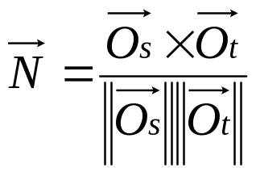


Bump Mapping
Notations :
  O(s,t) : la surface d’un objet, 0≤s, t≤1
  B(s,t) : le bump map, avec |B(s,t)| << la taille de l’objet
  : la normale de la surface au point O(s,t)
  , : les dérivés partiels de O(s,t)

Slide 26
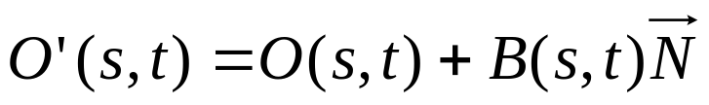
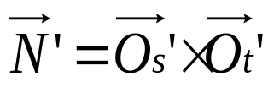
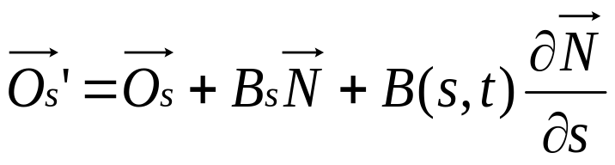
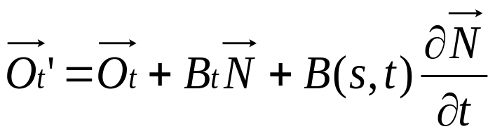
Bump Mapping
Processus de la perturbation :
  Déplacement du point O(s,t) par :
  Perturbation de la normale :
surface et
sa perturbation

Slide 27
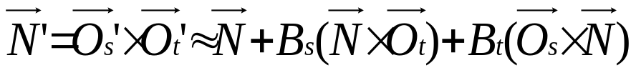





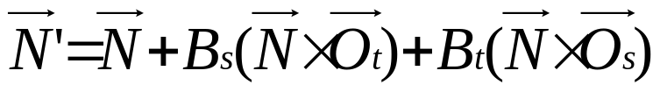
Bump Mapping
  On obtient :
Normale de la surface
au point O(s,t)

Slide 28
Bump Mapping
Calculs :
  Soit FB un bump map de dimension 64x64.
float Bval2(float s, float t)
{
int is, it;
float ds, dt;
float B₀₀, B₁₀, B₀₁, B₁₁, B_{s0}, B_{s1};
is = (int)(64*s); it = (int)(64*t);
ds = 64*s – is; dt = 64*t – it;
B₀₀ = FB[is][it]; B₁₀ = FB[is+1][it];
B₀₁ = FB[is][it+1]; B₁₁ = FB[is+1][it+1];
B_{s0} = B₀₀ + ds*(B₀₁-B₀₀);
B_{s1} = B₀₁ + ds*(B₁₁-B₁₀)
return B_{s0}+dt*(B_{s1}-B_{s0});
}
float Bval1(float s, float t)
{
return FB[(int)(64*s)][(int)(64*t)];
}
Dérivées partielles de B :
E = 1/64
B_{s} = (Bval(s+E, t) – Bval(s-E, t)) / (2*E)
B_{t} = (Bval(s, t+E) – Bval(s, t-E)) / (2*E)

Slide 29
Bump Mapping
Remarques :
  La surface O’(s,t) a une altitude B(s,t) par rapport à la surface de référence O(s,t)
  Le bump map peut être
    une grille de grandes et de petites valeurs
    un tampon de profondeur obtenu par Z-buffer
    une image dessinée via un programme (draw…)
  L'anti-aliasing se fait au moyen d'un sur-échantillonnage.

Slide 30
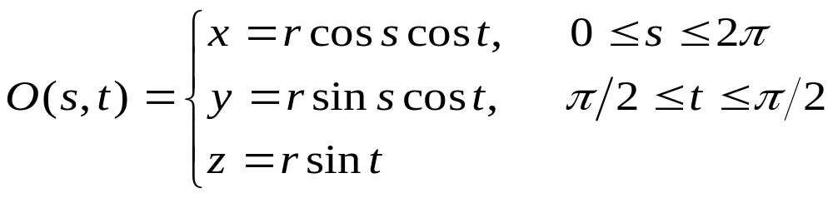
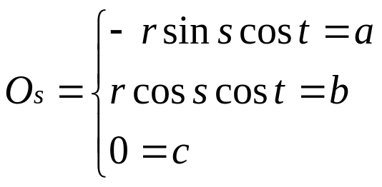
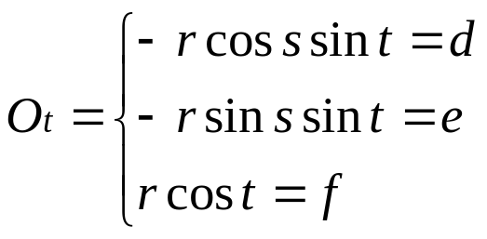
Bump Mapping Sphérique
Surface d’une sphère :
Dérivées partielles O_{s}, O_{t}:

Slide 31
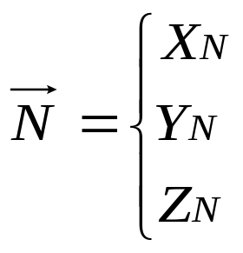
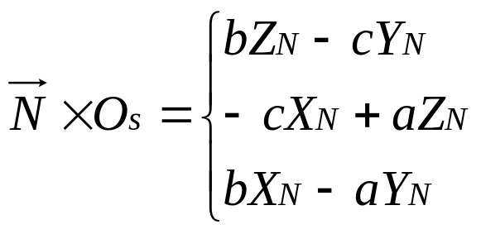
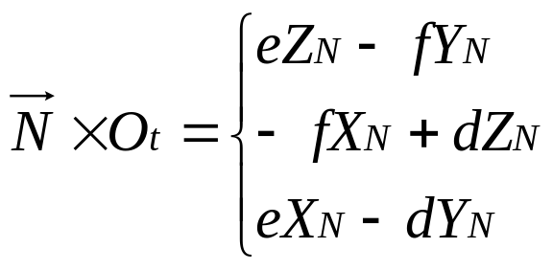


Bump Mapping Sphérique
Normale de la surface :
B(s,t) est une matrice, k une constante:

Slide 32
Bump Mapping
Remarques :
  La méthode donne de bons résultats
  Elle est lourde en calcul (une vingtaine de multiplications par point)
  Elle nécessite la connaissance de O_{s} et O_{t}

Slide 33
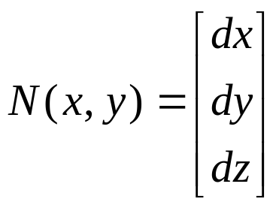
Emboss Bump Mapping
--- Une image qcq.
Notations :
  I(x,y) : une image
  N(x,y) : la normale de la surface en (x,y)
Calculs :
  dx = I(x+1,y) - I(x-1,y)
  dy = I(x,y+1) - I(x,y-1)
  dz² = 1 - dx² - dy²

Slide 34
Emboss Bump Mapping
  La source est directionnelle :
    dL₁ = ^{t}(0, 0, -Lz)
    I’(x,y) = -Lz*dz²= -dz²
  La source à une distance finie de l’objet :
    L= ^{t}(Lx, Ly, Lz) : la position de la source lumineuse
    La direction des rayons d’incidence : dL₂ = ^{t}(Lx-x, Ly-y, -Lz)
    dL₂ . N  DL₁ . N’, avec N’ =(dx+Lx-x, dy+Ly-y, d’z)

Slide 35
Emboss Bump Mapping
  dL₂ . N  DL₁ . N’,
    dL₁ = ^{t}(0, 0, -Lz)
    N = ^{t}(dx, dy, dz)
    dL₂ = ^{t}(Lx-x, Ly-y, -Lz)
    N’ = (dx+Lx-x, dy+Ly-y, dz’)
  I’(x,y) = dz’², si dz’² ≥ 0
  I’(x,y) = 0, si dz’² < 0
DL₁
L
N
DL₂
N’

Slide 36


Emboss Bump Mapping

Slide 37
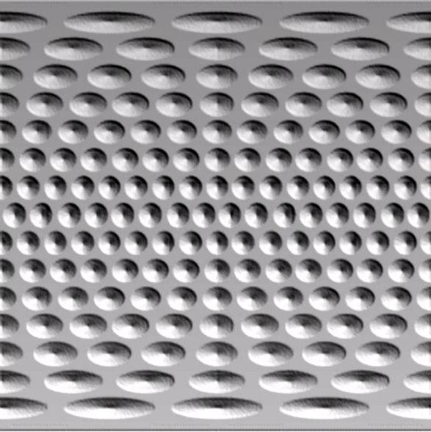
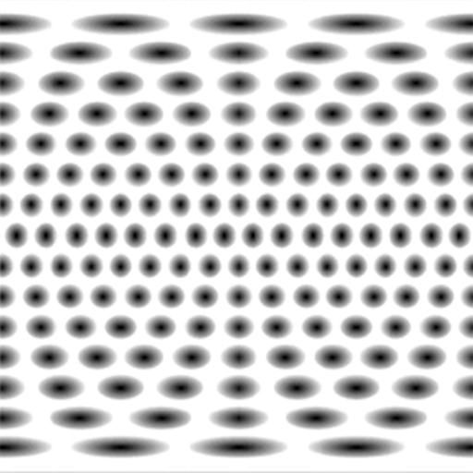
Bump Mapping --- Dot3

